Slide 1
Máster Big Data Deportivo TFM
Análisis de LaLiga SmartBank
Carlos Lozano Toré

Slide 2

Introducción
Análisis de LaLiga SmartBank
Similitud de clubes y jugadores
Ranking de jugadores por posición
Visualización de algunas variables
Video análisis del TOP 3 de la clasificación

Slide 3
Objetivos
El objetivo de este TFM es realizar un análisis de la liga evaluando el rendimiento de jugadores y clubes, viendo las similitudes entre cada uno de ellos, ver la forma en la que juega el TOP 3 mediante video análisis…
De esta manera, podemos aplicar todas las herramientas que hemos visto durante el año y utilizarlas para construir este análisis.

Slide 4
Fuente de datos
Los datos de los equipos han sido recogidos de Wyscout e inStat mientras que los datos de los jugadores de Wyscout.
Hemos descargado los datos mediante archivos CSV y Excel que son proporcionados por las propias plataformas.
Mediante Python, hemos calculado nuevas variables para complementar el análisis de algunos aspectos interesantes.

Slide 5
Arquitectura del proyecto
Recogida de datos: Wyscout/InStat
Tratamiento de datos: Python (Jupyter Notebook), Microsoft Excel
Visualización datos: Microsoft Excel, Tableau y Microsoft Power BI
Informe: Microsoft Office Word

Slide 6
Limpieza de datos
La mayoría de los datos vienen correctamente. Sin embargo, mediante operaciones aritméticas simples, podemos conseguir datos nuevos.
Se han tenido que gestionar algunas filas de los archivos que venían duplicados o jugadores que ya no estaban en LaLiga SmartBank.

Slide 7
Modelo análitico
Predicción de jugadores similares a los actuales mediante algoritmos de clustering para encontrar a los más cercanos en rendimiento.
Para realizar este clustering, utilizaremos el algoritmo PCA a partir de las variables que tengamos disponibles.
Además, también podremos encontrar a los mejores jugadores por posición según su rendimiento.

Slide 8
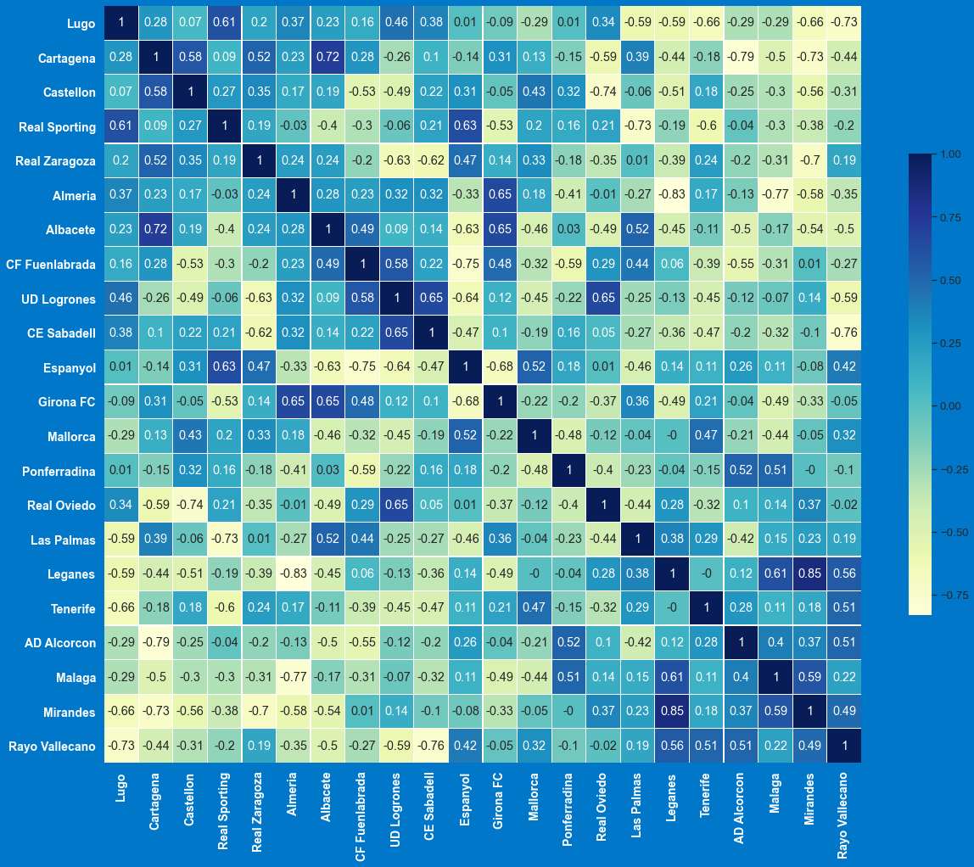
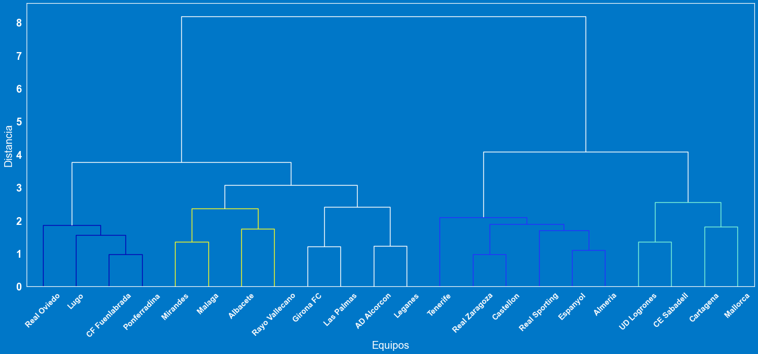
Visualizaciones

Slide 9
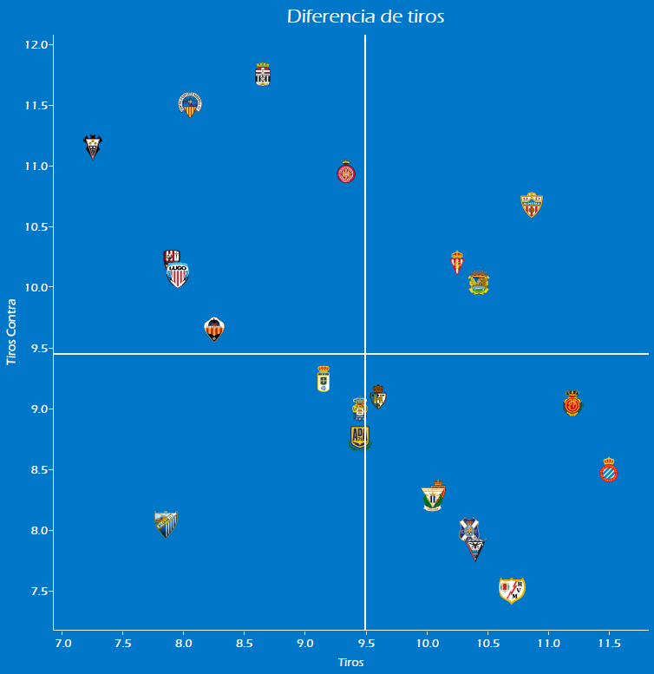
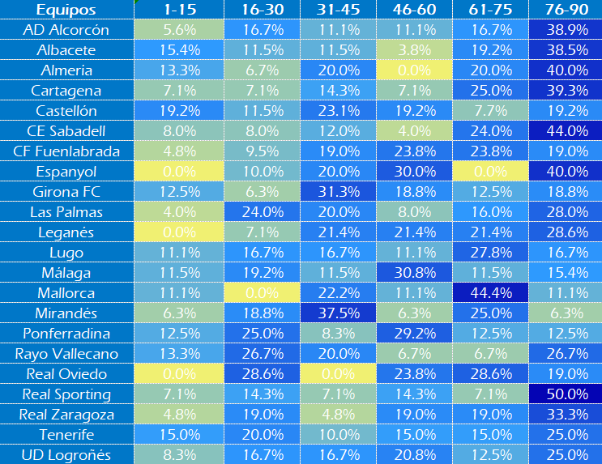
Visualizaciones

Slide 10
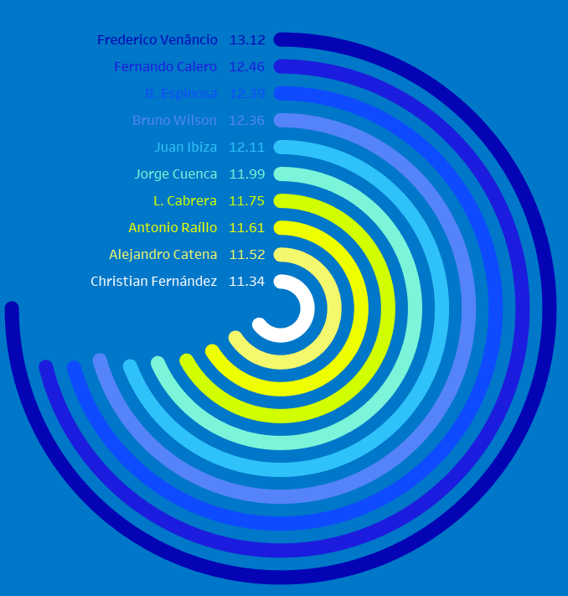
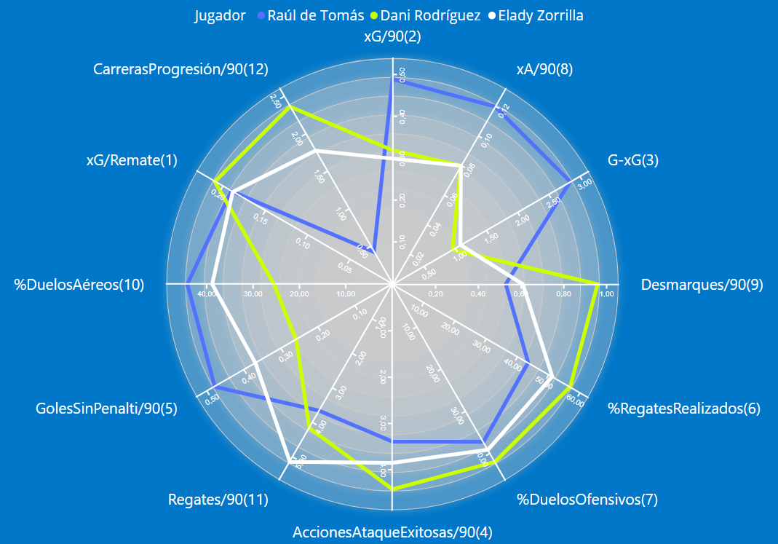
Visualizaciones

Slide 11
Conclusiones
Hemos realizado un informe en el que se resume la primera mitad de LaLiga SmartBank mediante una serie de técnicas, visualizaciones…
Nos ha servido para practicar y mejorar las herramientas y lenguajes que hemos estado utilizado durante el año.
En este TFM, se ha apostado más por el aspecto visual del informe que por la complejidad de la idea o los desarrollos realizados.

Slide 12

GRACIAS
@carlos_lozano95

